Slide 1
Информационная система
«Магазин головоломок»
Выполнил: Сырцов А.А.
Группа ТРП-1-17

Slide 2
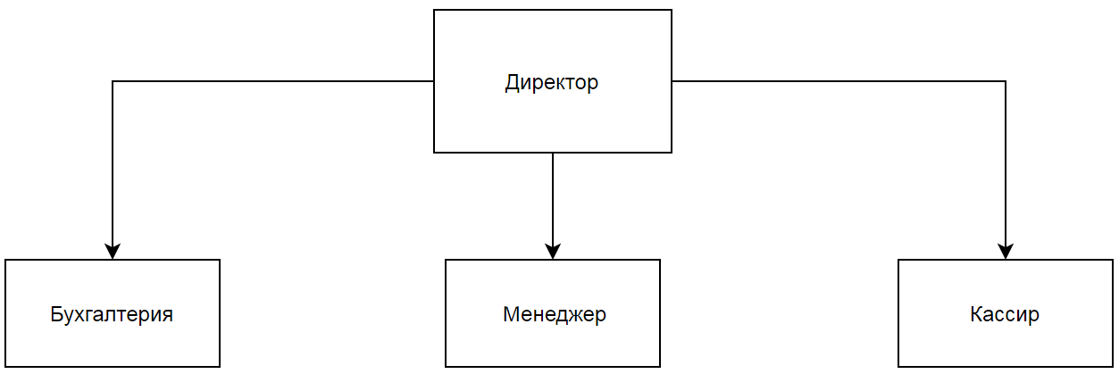
Структура работников

Slide 3
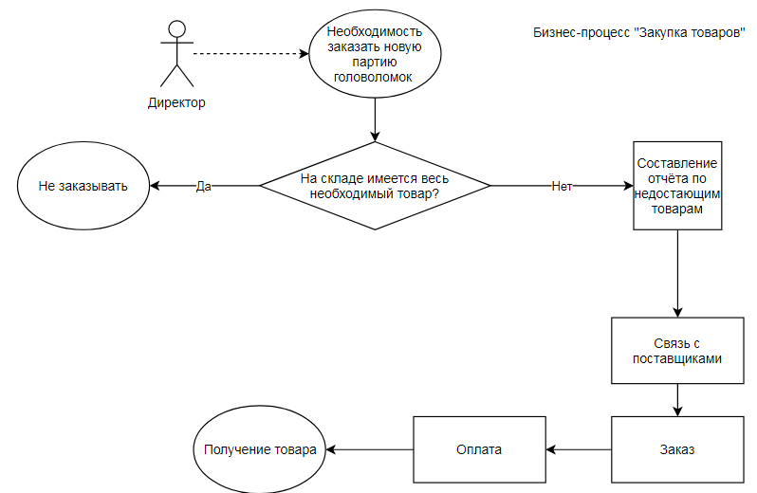

Slide 4
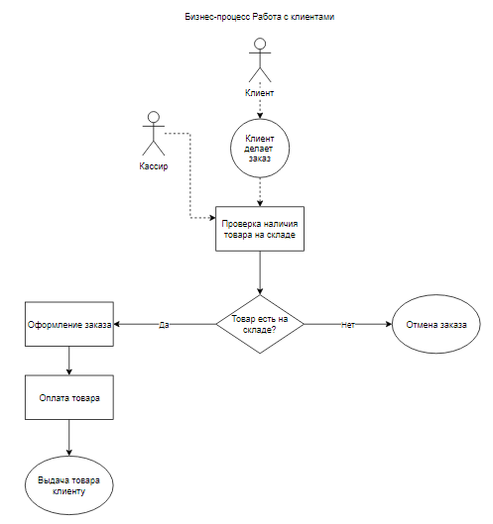

Slide 5
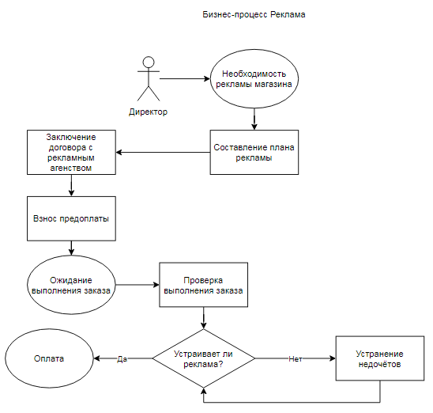

Slide 6
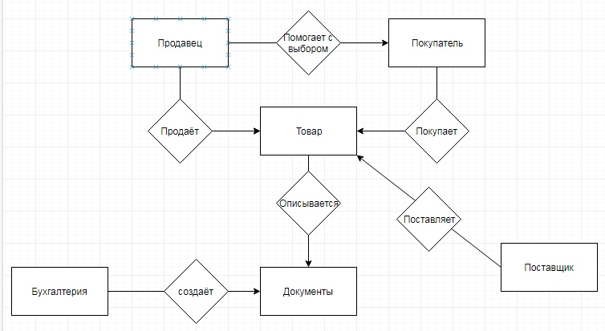
Диаграмма процессов магазина

Slide 7
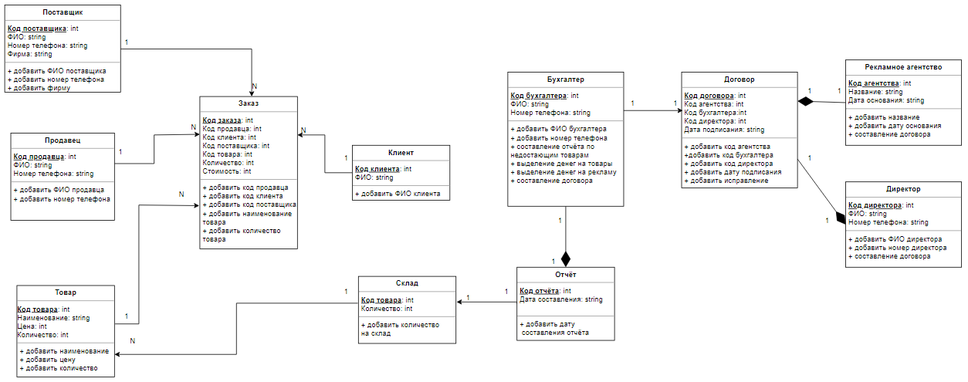

Slide 8
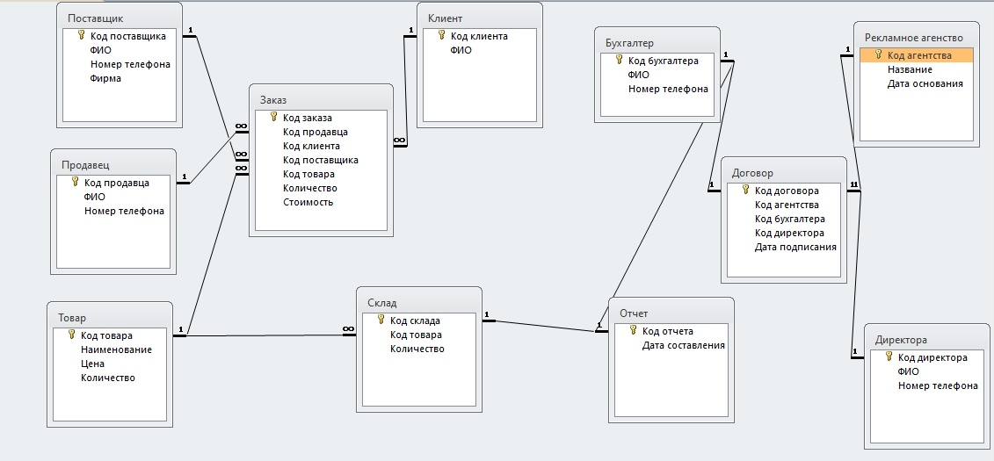
Схема данных для бизнес-процесса “Обслуживание клиентов” в системе Access

